Slide 1
Běh coby umělecké dílo návrhově spekulativní provokace
Emanuel Hurych

Slide 2
Vstup
Otázka:
Může být tak běžná, samozřejmá a jednoduchá pohybová aktivita, jako je běh, chápána jako umělecké dílo?

Slide 3
1 - běžci
Zdaleka ne všichni filosofové sportu jsou aktivními sportovci. Většina z nich v českém a slovenském prostředí spíše není. Pokud však jsou, nenajdeme mezi nimi většinou více než jednoho plavce, basketbalistu, fotbalistu či boxera.
Avšak někteří jsou běžci.
Například Oborný, Bednář, Hurych.
(Analogicky např. v US prostředí Jeff Fry, Douglas Hochstetler).
Je to dáno náhodnou shodou okolností?
Existuje nějaký důvod, proč filosofové, kteří obvykle preferují složité, neprvoplánové a strukturované myšlenkové pochody dávají přednost jedné z nejprimitivnějších pohybových aktivit, jež je typická svou monotónností a stereotypním zatížením?

Slide 4
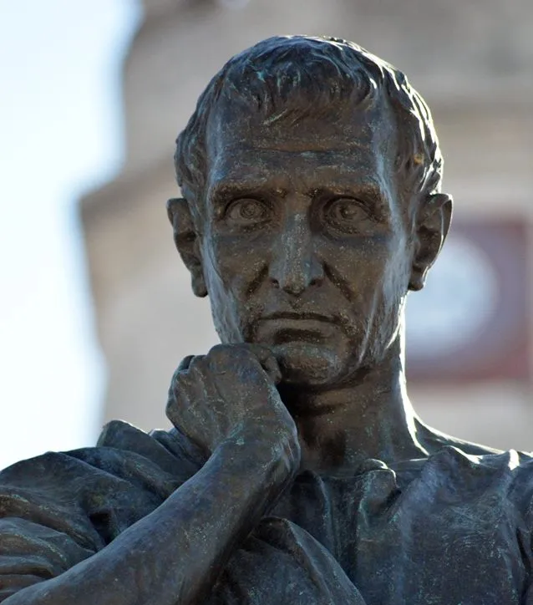

2 - Ovidius
Jak můžeme chápat fenomén „Umění života“?
1) Jako určitou dovednost najít cestu, jak žít dobrý a spokojený život?
2) Nebo jako metaforické vyjádření, jež nám dává šanci chápat lidský život jako umělecké dílo?
Ovidius ve svém Umění milovat spojuje obě tyto možnosti chápání. Jeho dílo je jakýmsi návodem (příručkou) zaměřeným na praktické rady, rozvoj dovedností, přičemž se jedná současně o umělecké dílo vysoké básnické hodnoty.
Běh je v každém případě pohybovou dovedností.
Může být také něčím jiným?

Slide 5
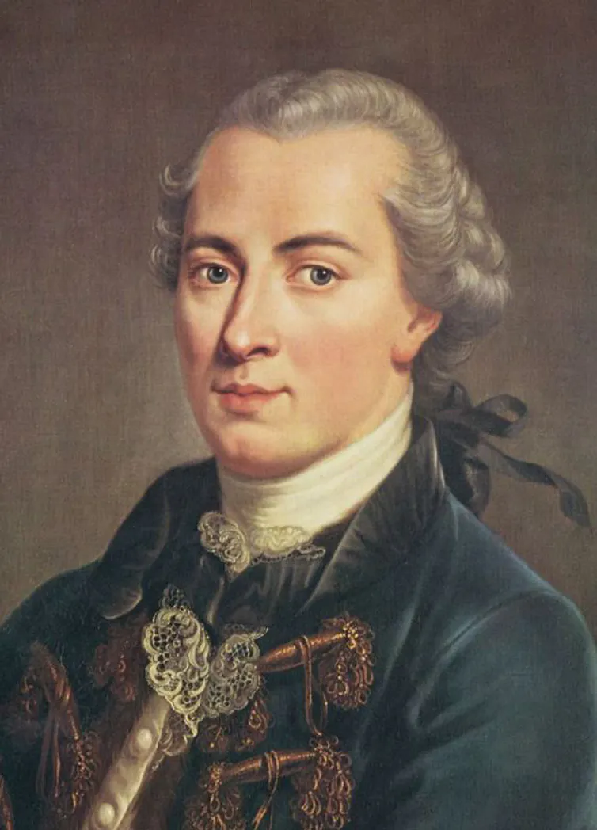
3a - Immanuel Kant
Immanuel Kant žil velice dlouho (cca 80 let) a jeho život byl z běžného pohledu všední a nudný. Dodržoval velmi přesné každodenní zvyky, nerad porušil svou denní rutinu. Stal se slavným kvůli svému dílu, nikoli pro svůj způsob života. (Bulvár?)
Nelze však popřít, že jeho filosofie má v sobě celou řadu zajímavých prvků i pro současného čtenáře.
Pro laiky je zřejmě nejznámější z celého Kantova díla (snad pomineme-li kategorický imperativ) výrok:
„Dvě věci naplňují mysl vždy novým a rostoucím obdivem a úctou, čím častěji se jimi zabývá: hvězdné nebe nade mnou a mravní zákon ve mně.“
Kant měl na mysli přírodní zákony a morální zákony. Avšak poetický výraz „hvězdné nebe“ dává jeho výroku zajímavý kontext a přibližuje jej světu běžných lidí.
Jakkoli Kant nebyl žádným outdoorovým nadšencem, jeho výrok oslovuje řadu lidí, neboť hvězdné nebe naplňuje lidskou mysl úžasem po staletí. Díky nekonečným dálkám, které představuje, díky neprozkoumaným a tajemným oblastem zvoucím k prohlídce, díky romantickým snům, jež máme pod hvězdným nebe i díky pocitům, jež nelze uchopit.

Slide 6
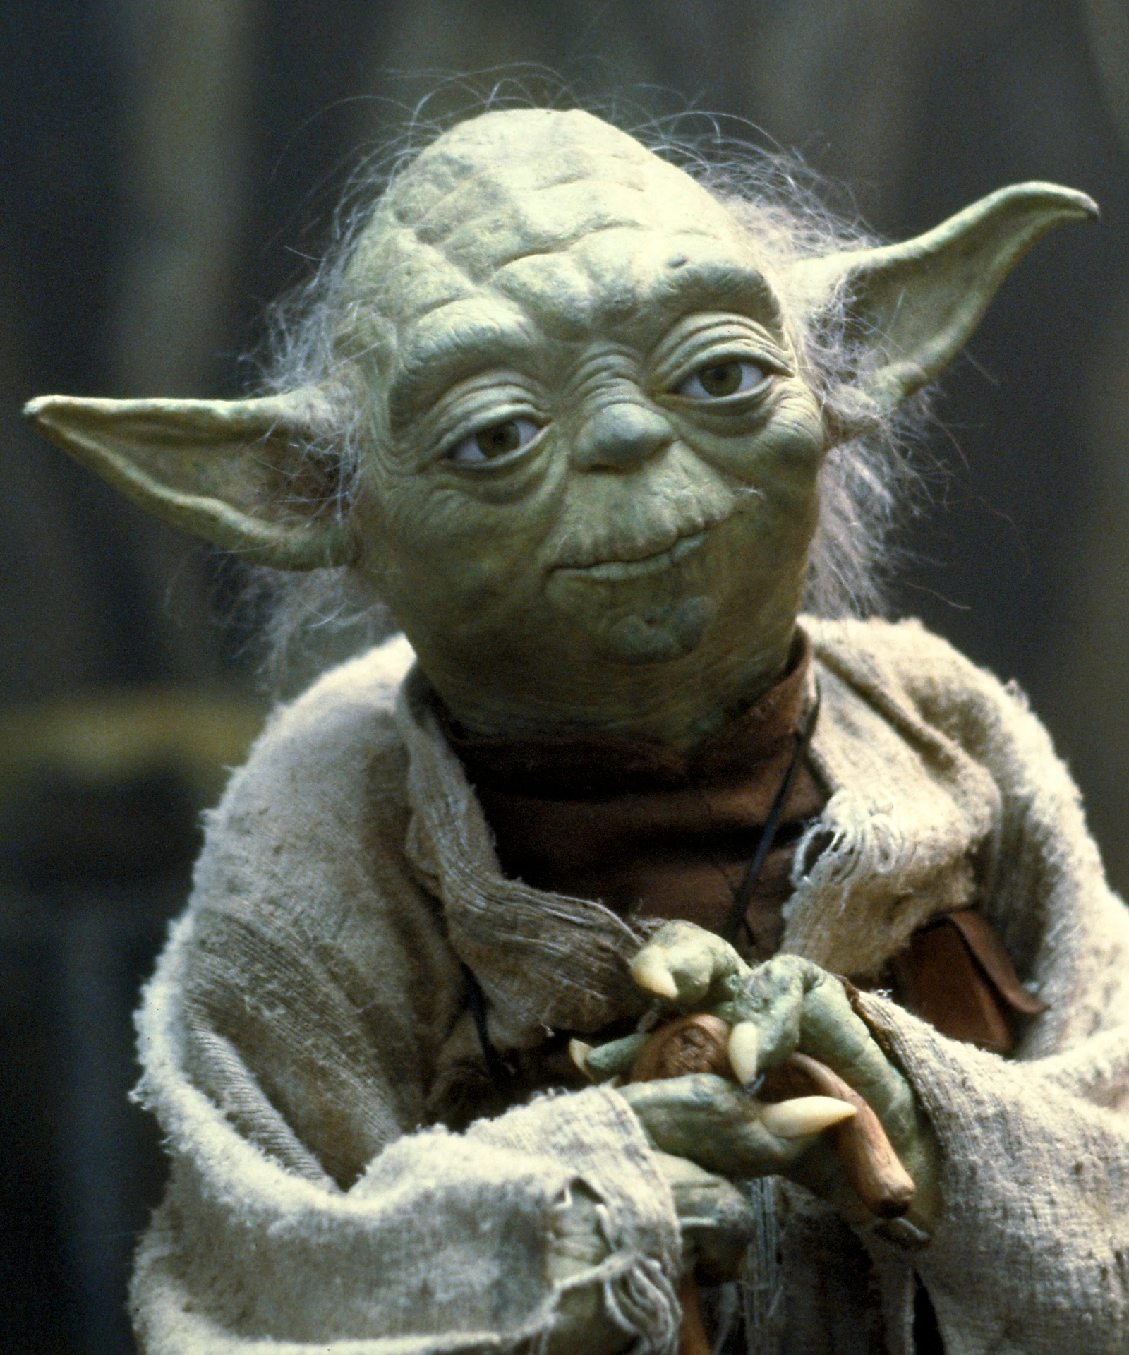
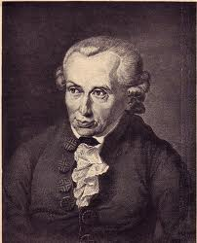
3b - Immanuel Kant
Můžeme důvodně předpokládat, že Kant by nebyl zřejmě nejvděčnějším divákem Lucasových Hvězdných válek. Jsou přece jenom příliš prvoplánové a představují spojení se světem komerce.
Ovšem, zcela nový vesmírný řád, odlišné a netradiční chápání vzdáleností, prostě nové „hvězdné nebe“, to by mohla být zajímavá témata i pro Kanta.
A samozřejmě také morální zákon rytířů Jedi, jenž by mohl být konfrontován s kategorickým imperativem a deontologickými principy Kantova učení.
Han Solo či mistr Yoda versus Kantova nebulární hypotéza (Swedenborg, Laplace)?
Je to svatokrádežné?

Slide 7
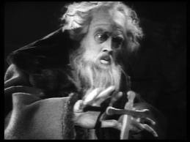
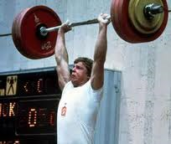
3c - Immanuel Kant
Matematik Bohumil Dobrovolný napsal tento aforismus:
“Vědec je člověk, který ví více a více o čím dál tím menším počtu věcí. Dokonalý vědec tak ví všechno o ničem. Nad vědou prý stojí filosofie. Filosof je člověk, který ví stále méně a méně o čím dál tím větším počtu věcí. Nakonec filosof (ne)ví nic o všem.“
Myšlenka srovnávat osud Fausta s příběhy skutečných sportovců byla mnohde shledána jako nepatřičná. Faustovské téma je prý závažnější, neboť obsahuje nabídku z jiného světa.
Je to svatokrádežné?
Snad. Pro někoho, kdo stráví celý život v knihovně (…odpovídám).

Slide 8
Běh jako umění
Zpátky k běhání jako fenoménu

Slide 9
Běhání jako obraz
Můžeme pořídit fotografii běžce.
Můžeme pořídit vynikající fotografie běžce a vyhrát s ní soutěž.
Zde jde však o něco jiného:
Pocity každodenního běžce
Šedé nebe a mlhavý opar za chladného rána.
Větrné a deštivé odpoledne uprostřed zahrádek, které cestou míjíme.
Hvězdné nebe nad námi, když běžíme tmavou ulicí za mrazivého zimního večera.
Lidé nechápavě vrtící hlavami, psi kteří pobíhají okolo a kteří „nikdy nekoušou“.
Temně zelená hradba lesů na horizontu.
Cestička v trávě na hrázi rybníka, kterou máme lehce rozmazanou vlivem stupňovaného tempa úseků v intervalovém tréninku.
Stovky malých momentek v naší mysli, které mají neopakovatelnou atmosféru, vůni a nedefinovatelnou poetiku. Osobní a soukromé. Žádná umělecká fotografie, žádná filosofie, žádné malby. Kus poezie.
Běh coby báseň?

Slide 10
Běhání jako hudba
Rytmus běžeckých kroků může připomínat zvuk bubnů dávných šamanů či indiánských tamtamů.
Maratonci jsou často při městských maratonech povzbuzováni bubny (či rytmickou muzikou), což jim pomáhá udržovat tempo a rytmus.
Při běhání si můžeme zpívat jakoukoli písničku a mít pocit absolutní svobody.
Můžeme poslouchat zvuky kolem nás – hučící auta, kvílení větru, zpěv ptáků a také zvuk našich kroků.
To vše dohromady dává píseň, symfonii či operu. Prostě hudbu.

Slide 11
Heidegger (1996) hovoří o každodennosti a historičnosti pobytu (Dasein).
Jaké jsou dva možné rozdílné modely běhu?
Tradiční – pohyb popsaný kinantropologickými prostředky (antropomotorická, biomedicínská, biomechanická charakteristika apod.)
→ bipedální lokomoce, atletická disciplína, distance, historie, různé druhy soutěží
- více soutěžní charakter a více spojeno s historičností
2. Umělecký (kreativní) – mozika obrázků, zvuků, pocitů a zážitků
- více spojená s tréninkem a každodenností

Slide 12
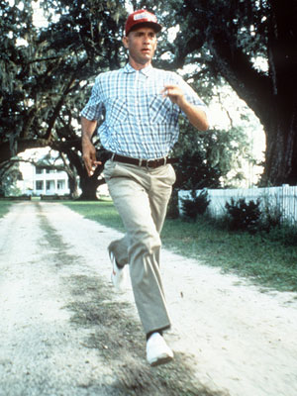
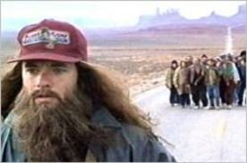
“gumpismus“
V kontextu historičnosti (dějinnosti) a každodennosti běhu hovoří Oborný (2009) o “gumpismu” (podle filmového hrdiny Forresta Gumpa). Jde o stav, kdy se běhání (pro někoho) stává esenciální součástí lidského života.

Slide 13
Anglická vsuvka
* running *
It runs through every day and every moment of somebody´s perception.
If we run out of stamina, run out of optimism
we can do running.
If we run amuck from worries of a bad day,
if our blood runs cold from the commerce and stupidity of the outer world,
if our chances to reach the desired aim run low,
if we run off the rails,
if our sureness runs away,
that is time to do running.

Slide 14
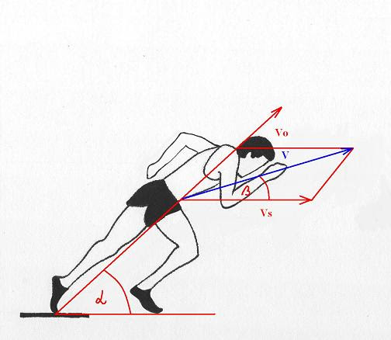
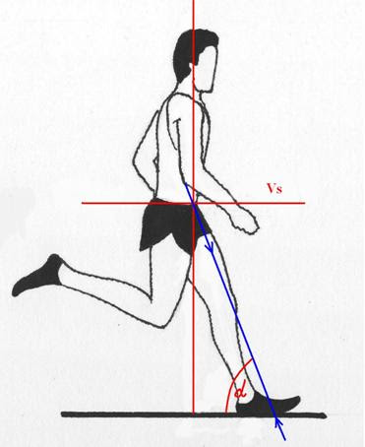
Gumpismus
Běh nikoli za vítězstvím
nikoli za ranním autobusem
nikoli pro zdraví.
Prostě běhání pro běhání.
Součást každodenního biorytmu.
Čistý fenomén po eidetické redukci (Husserl, 2004).
Může to být obrázek, poezie, hudba.
Ne bipedální lokomoce
ale…
…umělecké dílo.

Slide 15
References:
Caillois, R. (2000). Man, Play and Games. Urbana and Chicago: University of Illinois Press. ISBN: 0-272-07033-X.
Dobrovolný, B.(2001). Zábavná matematika. Praha: Levné knihy Kma. 240 p.
Heidegger, M. (1996). Bytí a čas. Praha: OIKOYMENH, 477 pp.
Husserl, E. (2004). Ideje k čisté fenomenologii a fenomenologické filosofii I. Praha: OIKOYMENH, 339 pp.
Kant, I. (1990). Základy metafyziky mravů. Praha: Svoboda, 1990. 129 s. ISBN: 80-205-0152-5.
Lefebvre, H. (1987.) The Everyday and Everydayness. In Yale French Studies, 73 (10), 7 –11.
Kirchner, J., Hogenová, A. (editoři). (2001). Prožitek v kontextu dnešní doby. Praha: FTVS UK. ISBN: 80-86317-16-1.
Krein, K. (2008). Sport, Nature and Worldmaking. Sport, Ethics and Philosophy 2 / 3. 285-301. ISSN: 1751-1321.
McNamee, M. (2008). Sport, Virtues and Vices: Morality Plays. London: Routhledge. ISBN: 978-0415194099.
Oborný, J. (2001). Filozofické a etické pohľady do športovej humanistiky. Bratislava: FTVŠ UK, 129 pp.
Ovid, P. N. (1949). The Art of Love. New York, USA: Stravon Publishers, 126 pp.

